Slide 1
Сигнали та завади в ТК

Slide 2
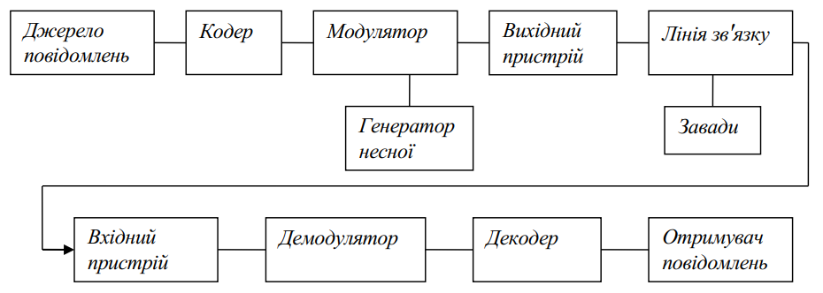
Системи,канали та мережі зв’язку

Slide 3
Склад системи зв’зку

Slide 4
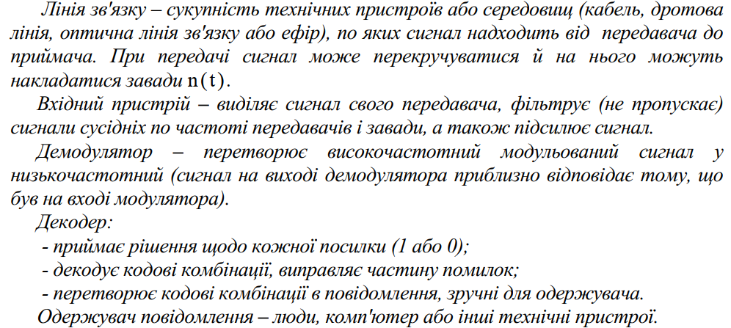
Склад системи зв’зку

Slide 5
Види систем зв’зку

Slide 6
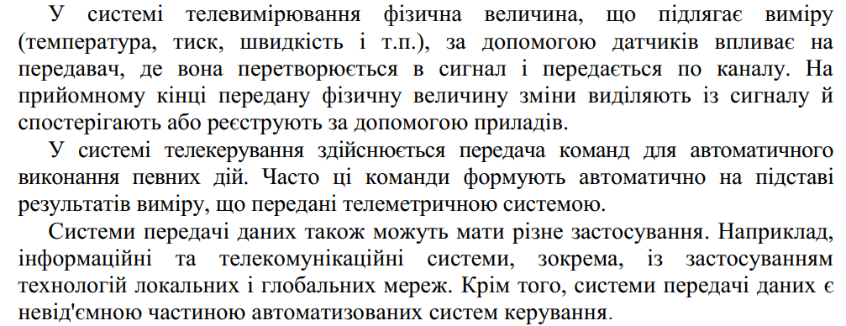
Види систем зв’зку

Slide 7
Канал зв’зку

Slide 8
Канал зв’зку

Slide 9
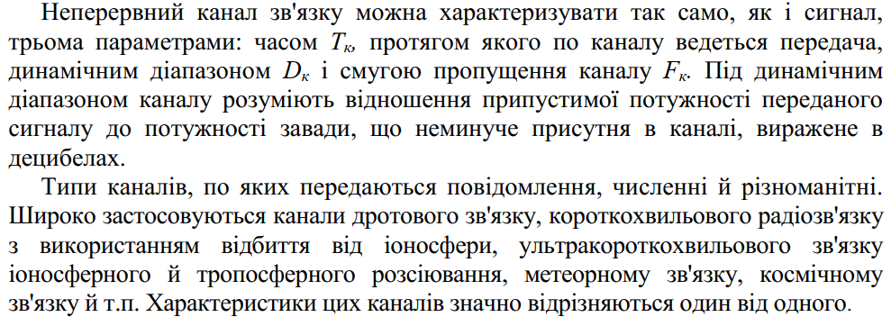
Типи каналів

Slide 10
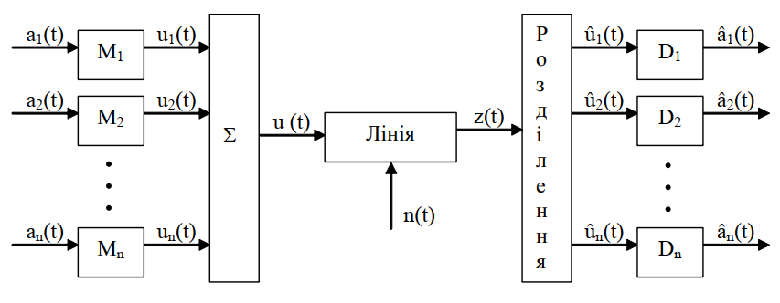
Багатоканальна система зв’язку

Slide 11
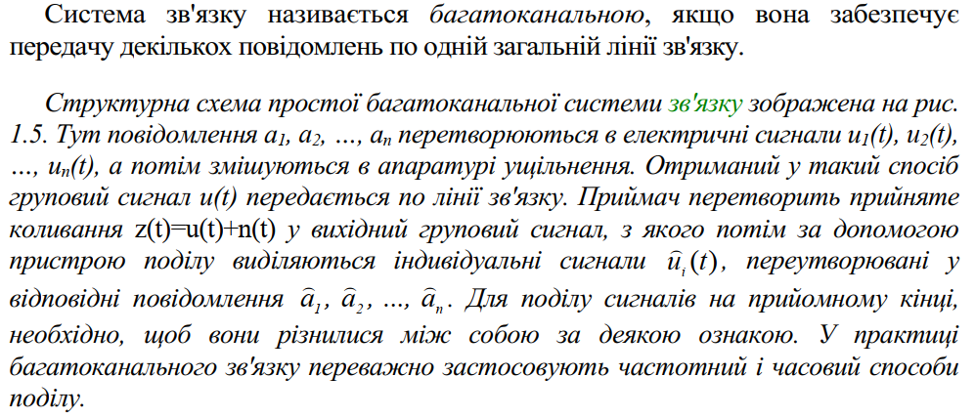
Побудова багатоканальних систем

Slide 12
Завади та спотворення в каналі

Slide 13
Види завад

Slide 14
Завади в каналах

Slide 15
Усунення впливу завад

Slide 16
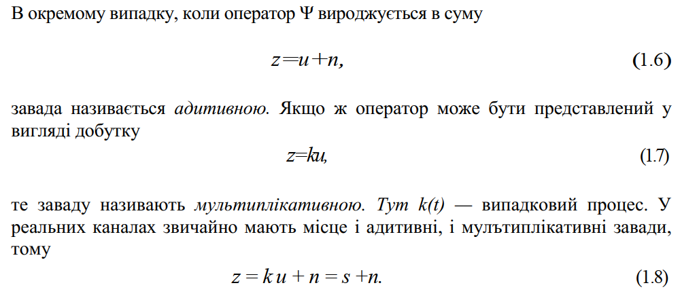
Моделі завад

Slide 17
Інформація та сигнали в системах передачі

Slide 18
Повідомлення та сигнали

Slide 19
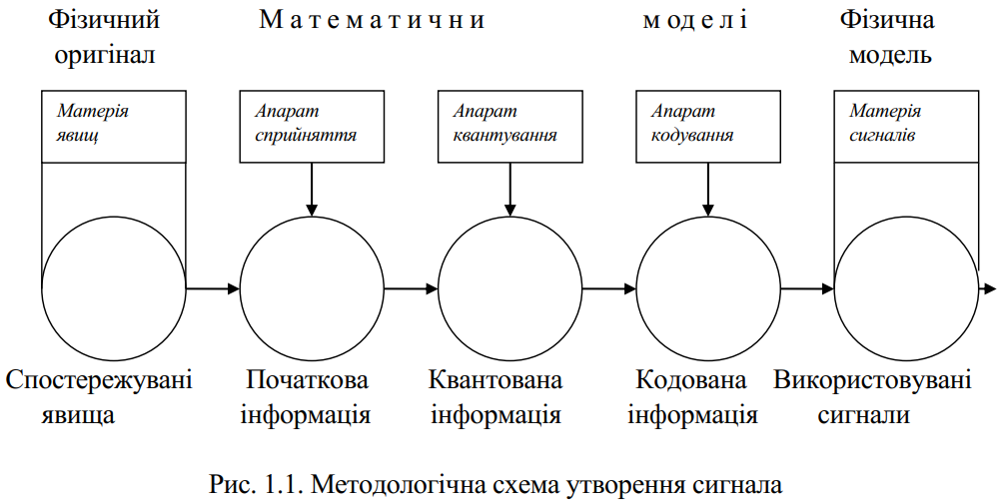
Утворення сигналів

Slide 20
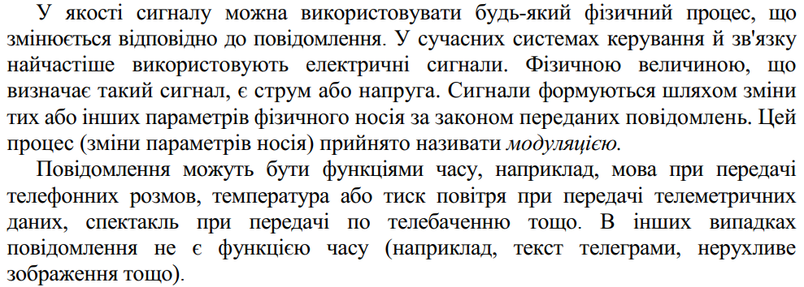
Модуляція

Slide 21
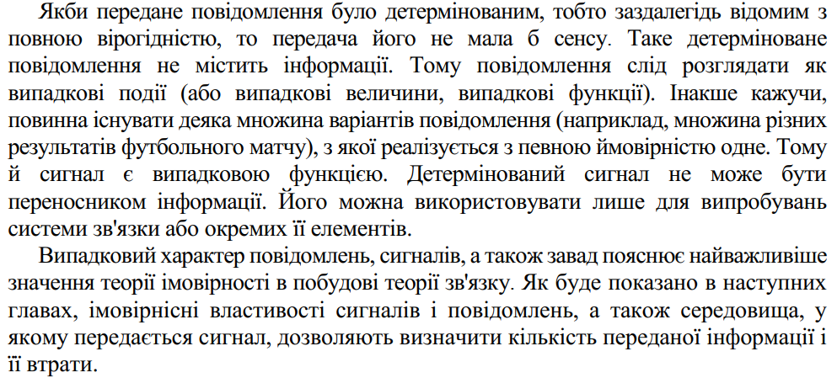
Види сигналів

Slide 22
Аналогові сигнали

Slide 23
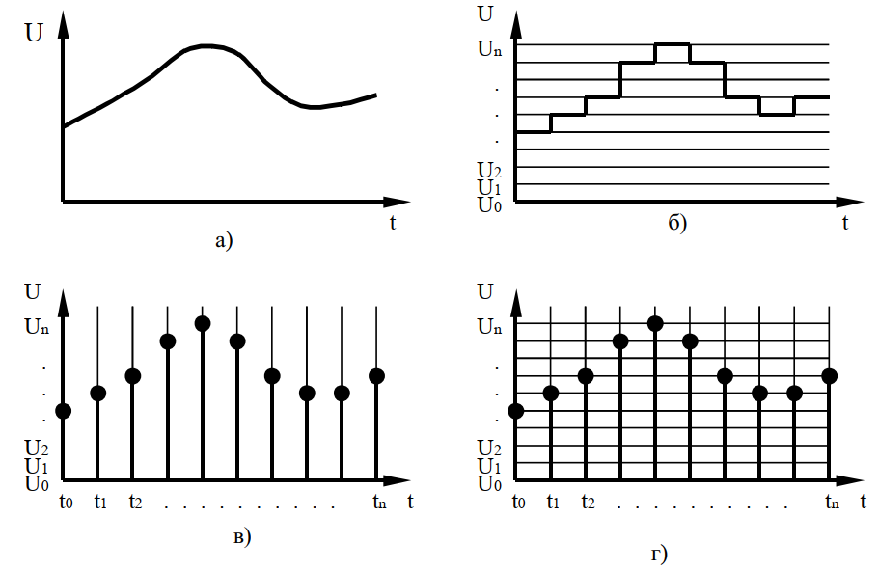
Види сигналів

Slide 24
Фінітний сигнал

Slide 25
Кодування та модуляція

Slide 26
Загальна структура системи передачі

Slide 27
Принципи передачі цифрових даних

Slide 28
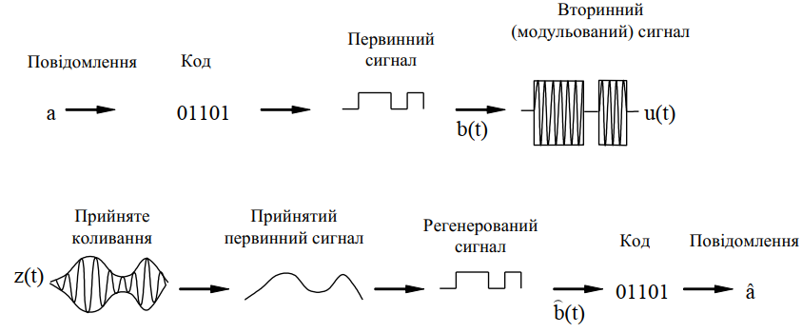
Процес перетворення

Slide 29
Модуляція

Slide 30
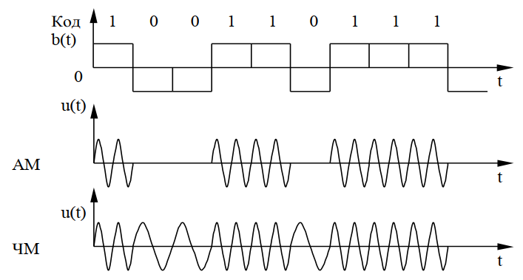
Види модуляції

Slide 31
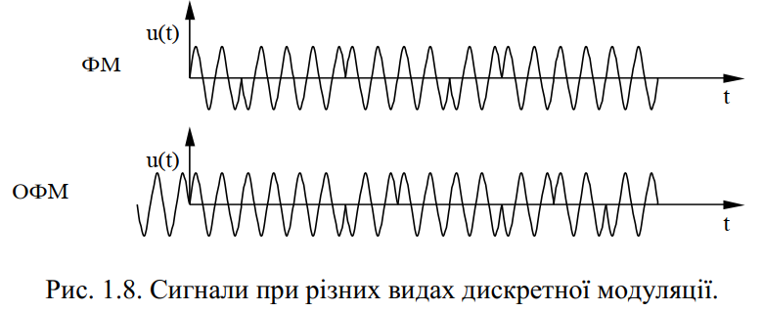
Види модуляції

Slide 32
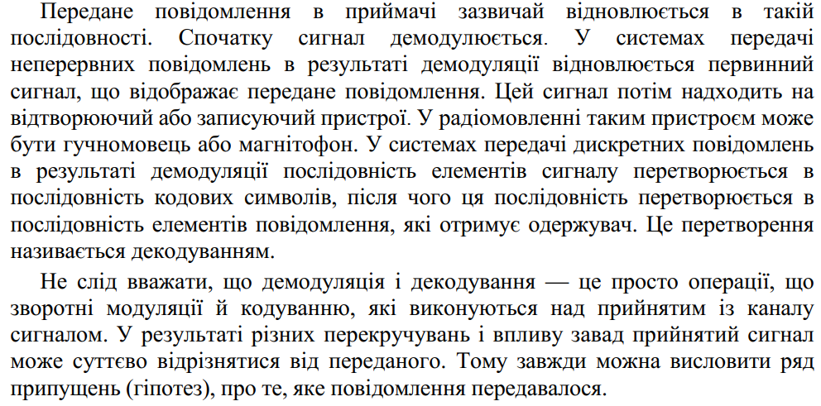
Демодуляція сигналів

Slide 33
Оптимальна обробка сигналів

Slide 34
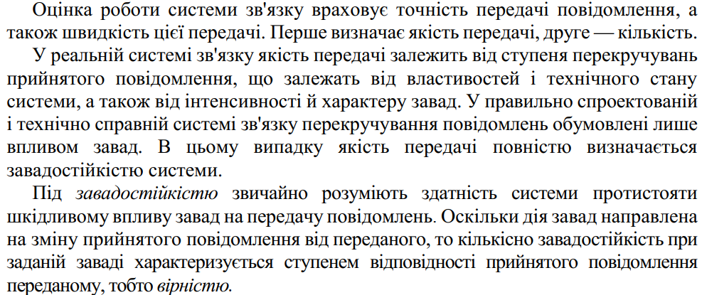
Параметри системи передачі

Slide 35
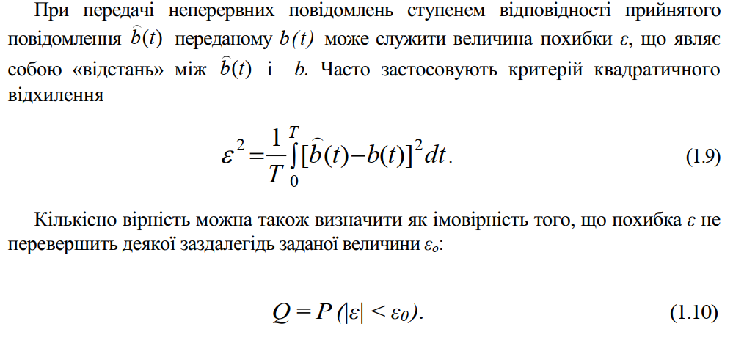
Завадостійкість системи

Slide 36
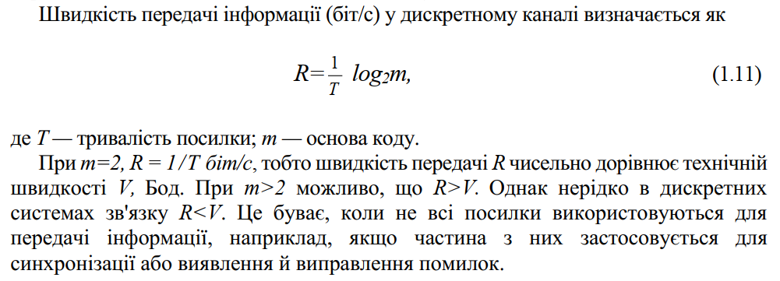
Швидкість передачі системи

